Slide 1


Ceļojums no ķīmijas uz datu pasauli
Agnese Brangule
Vadošā pētniece
14.05.2019.

Slide 2






Par mani

Slide 3
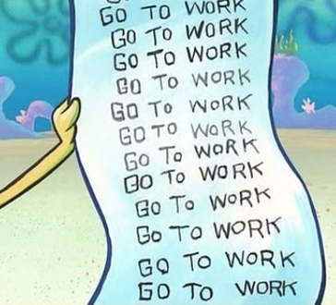
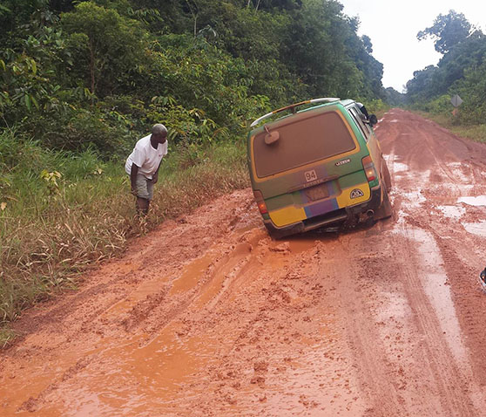



Kāds ir zinātnieka sapnis?
Pilna laika pētniecība;
Sava pētniecības virziena veidošana;
Laika un naudas plānošana;
Tīklošana;
Pētījuma ilgtspēja.

Slide 4
Kāpēc jāpēta? Vai katram ir cilvēkam ir jāpēta?
Prognozēšana un plānošana
Saskata un formulē pētāmo problēmu
Saskata (izvēlas) un sagrupē lielumus, pazīmes
Formulē hipotēzi
Izvēlas atbilstošus darba piederumus, vielas
Plāno darba gaitu, izvēloties drošas, videi nekaitīgas darba metodes
Eksperimentālā darbība
Sadarbojas, strādājot grupā (pārī)
Novēro, mēra un reģistrē datus
Lieto darba piederumus un vielas
Apstrādā datus
Rezultātu analīze, izvērtēšana un prezentēšana
Analizē, izvērtē rezultātus, secina
Prezentē darba rezultātus
http://www.dzm.lu.lv/kim/IT/VM_K_8/index.html

Slide 5
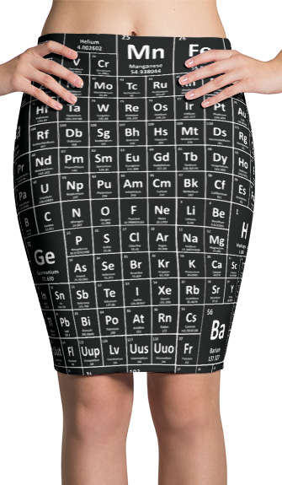


Vai zinātnē ir mode?

Slide 6
Vai zinātnē ir mode?
Paradigmas maiņa tirgus ekonomikā
Pārdevēja tirgus 20.gs. 50. – 60. gadi | Piedāvājuma un pieprasījuma tirgus 21.gs.
Kvalitāti nosaka pārdevējs; Kvalitātei neatbilstošas preces tiek “atmestas” tikai ražošanas procesa beigās; Kvalitātes uzlabojumi sasistās tikai ar izmaksām un cenu; | Ražotājam (piedāvājumam) ir jāparedz patērētāja (pieprasījuma) vajadzības;
 | Kvalitāte ir galvenais parametrs, kas nosaka panākumus tirgū;
Ražošanas izmaksas nosaka cenu. | Kvalitāte veido komunikāciju starp piegādātāju un patērētāju.

Slide 7
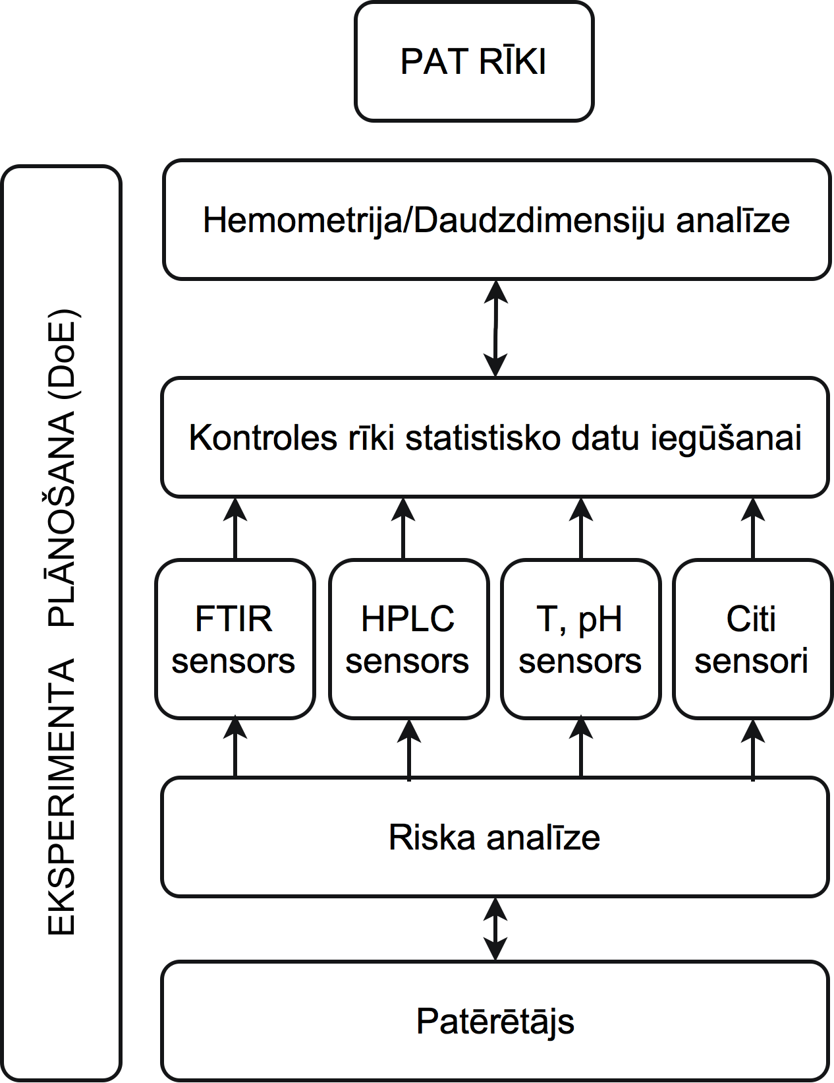

Vai zinātnē ir mode?
Paradigmas maiņa tirgus ekonomikā
Procesa analītiskā tehnoloģija

Slide 8
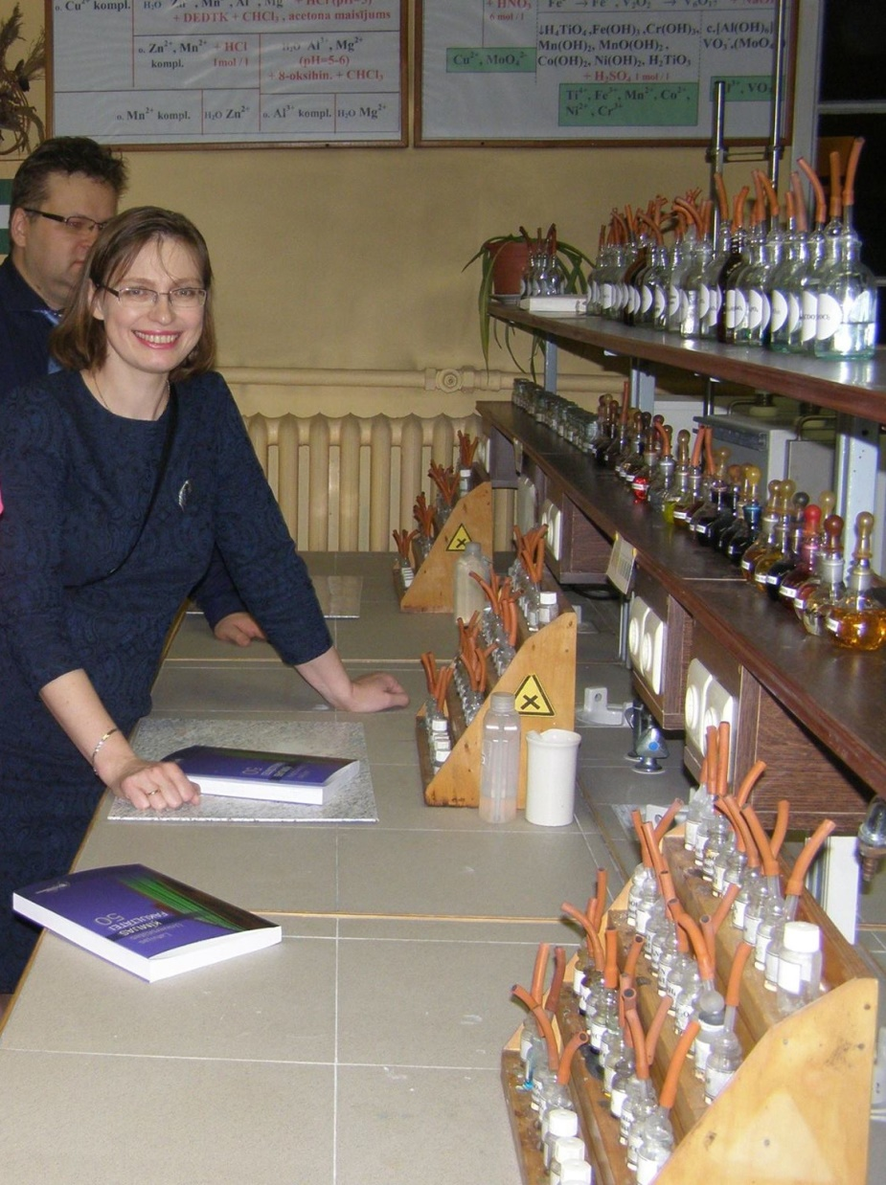

Kāpēc «ceļojums no ķīmijas uz datu pasauli»?

Slide 9
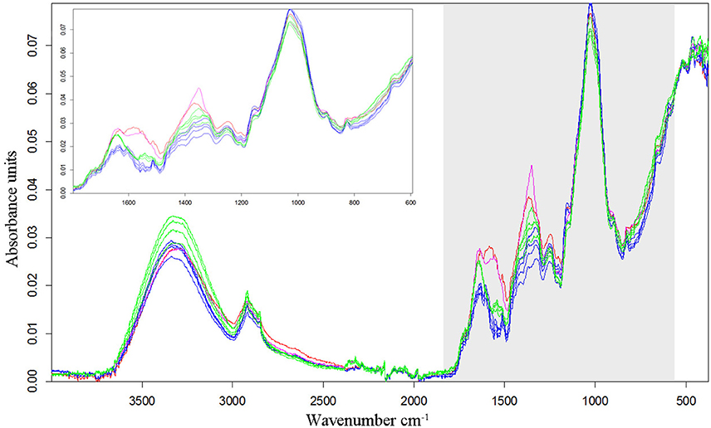
Kāpēc «ceļojums no ķīmijas uz datu pasauli»?
Legner N., Meinen C., Rauber R. “Root Differentiation of Agricultural Plant Cultivars and Proveniences Using FTIR Spectroscopy”

Slide 10
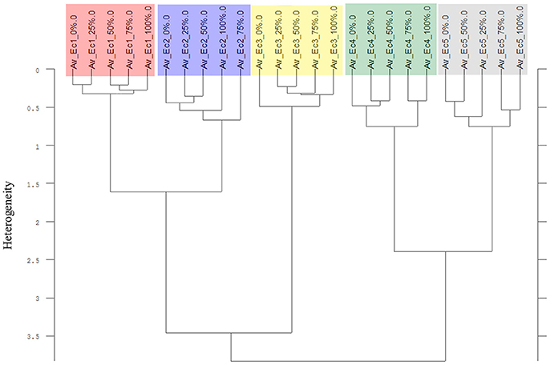
Kāpēc «ceļojums no ķīmijas uz datu pasauli»?
Legner N., Meinen C., Rauber R. “Root Differentiation of Agricultural Plant Cultivars and Proveniences Using FTIR Spectroscopy”

Slide 11
Paldies par uzmanību!
Mani kontakti:
Agnese Brangule
agnese.brangule@rsu.lv
agnesebrangule@yahoo.com
Mob.tel. 29411149

